Slide 1

精品资源共享课
课程名称：传热学 Heat Transfer
内 容：第56讲
10-7 威尔逊图解法及
传热问题的综合分析
主 讲 人：曾 敏

Slide 2
一 确定传热过程分热阻的威尔逊图解法
传热过程分析 ？
进行污垢热阻的测定
监视：
壁温的估计
各个环节的情况
Notes:
为了监视工业换热器的工作性能，需要确定传热过程各分热阻及污垢热阻的数值，工业换热器一般没有测定壁温的装置，这时应用威尔逊图解法可以方便的解决问题。

Slide 3
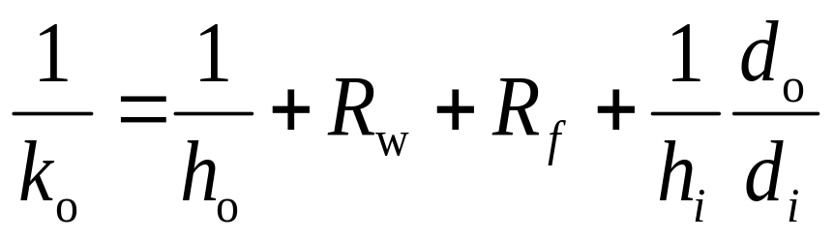
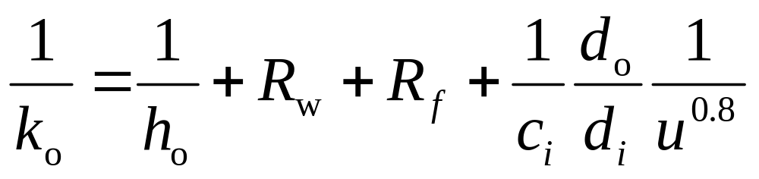
1 传热过程分热阻的确定
工业换热器中，管内流体的流动一般都是处于旺盛湍流状态
h_{i} ∝ u^{0.8}

Slide 4
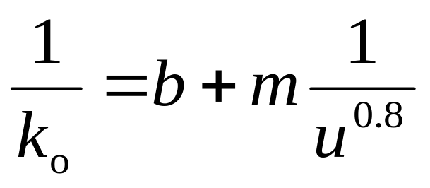
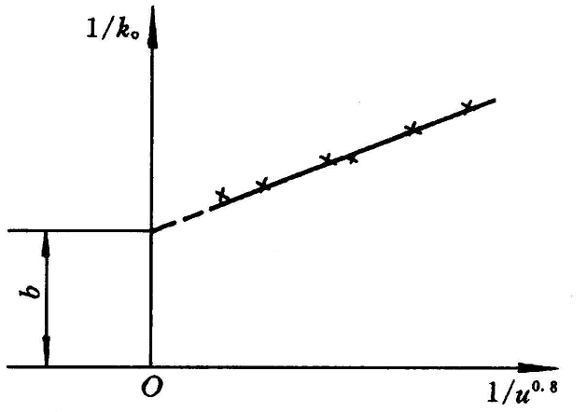
如果能保持h_{o}不变，壁面的导热热阻不会变化，污垢热阻在短时间内不会有大的改变

Slide 5
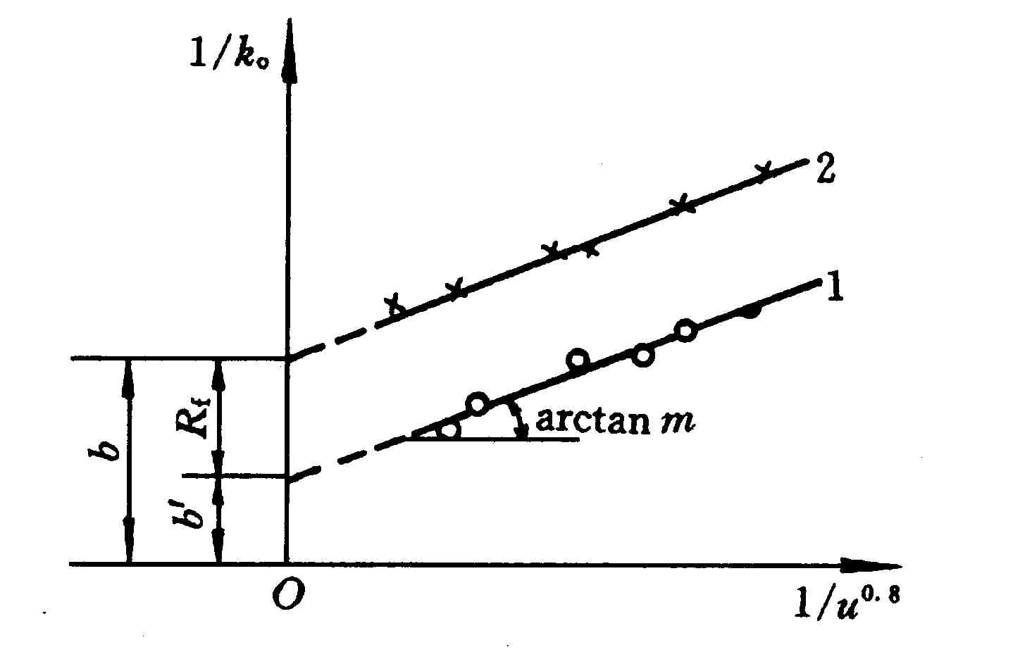
2 污垢热阻的确定

Slide 6
3 说明
利用图解分离传热过程分热阻的方法
威尔逊图解法 Wilson Plot Technique
热阻分离法
修正的威尔逊图解法

Slide 7
二 隔热保温技术
1 工业应用
热力设备、工程管路
建筑节能
低温液化气体的储存和运输
航天器返回

Slide 8

2 分类
高于环境温度的热力设备
保温：防止热量散失
材料：无机的绝热材料
低于环境温度的工质和容器
隔热：防止热量传入
一般性的绝热材料
材料 抽真空至10Pa的粉末颗粒热材料
多层真空绝热材料。

Slide 9
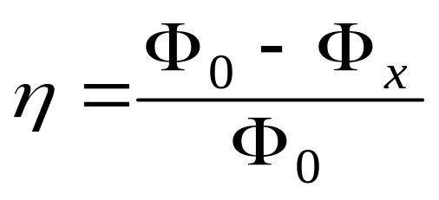
3 保温效率η
一般 η 应大于90％

Slide 10

三 传热问题的综合分析
提
出
问
题
分
析
问
题
问
题
简
化
物
理
模
型
数
学
方
程
求
解
方
法
分析方法
实验测定
数值求解

Slide 11
小 结
一 传热过程的分析和计算
什么是传热过程？
传热过程
传热方程式
关键
关键
总传热系数
传热过程的辨析

Slide 12
总传热系数的计算
通过平壁的传热
通过圆筒壁的传热
通过肋壁的传热

Slide 13
换热表面的温度工况
强化传热的突破口
强化传热应从热阻最大的环节入手
动力保温管道
临界热绝缘直径
电气工程

Slide 14
二 换热器的型式及平均温差
换热器的定义、型式、特点
简单顺流和逆流的平均温差的计算

Slide 15
简单顺流和逆流的定性温度分布
温差大的地方温度变化剧烈
其它复杂流动布置的平均温差的计算
一些特殊情况

Slide 16
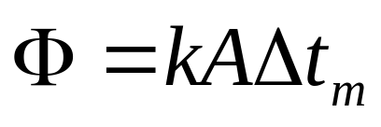
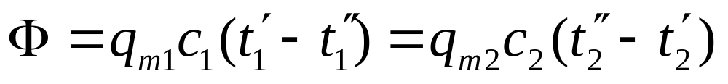
三 换热器的热计算
设计计算和校核计算
利用平均温差法进行换热器的设计计算
所依据的方程

Slide 17
步骤
ε - NTU 法
有关概念
与平均温差法比较
污垢热阻

Slide 18
四 Wilson 图解法
必要性
思想
五 隔热保温技术
概念性理解

Slide 19

同舟共济
渡彼岸!
People in the same boat help each other to cross to the other bank, where….

